Slide 1
CS1 Task14 – final presentation
Team Rot

Slide 2
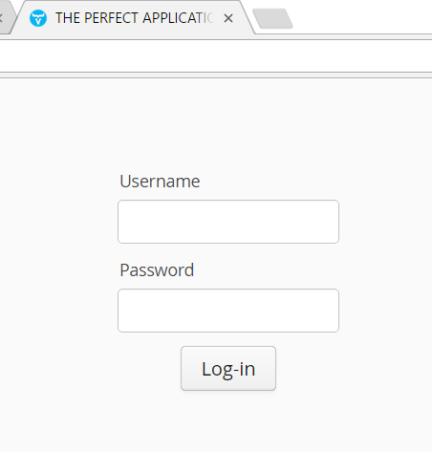
Live-demonstration
http://localhost:8080/
Username: usr
Password: 123

Slide 3
Personal contributions Code
Ludovic Frehner
Persistence
Database implementation
TabInstitution
Calculation statistic
Review / control / improvement of other code

Slide 4
Personal contributions Code
Luca Ramos
Tabtreatment
Calculation statistic
Antoni Tomic
TabAddictions
Calculation statistic

Slide 5
Personal contributions Code
Massah Hamidi
TabAddictions
Login
Roberto Tangarife
TabPatients
Login
Hager Magdub
TabPatients
Login

Slide 6
Personal contributions
Ludovic Frehner
Prototype Papier
UML Domain Model
Sequence Diagramm
Scrum
Antoni Tomic
SVN Setup
Requirements
CRC-Cards
UML Domain Model
Scrum

Slide 7
Personal contributions
Hager Magdub
Research
CRC-Cards
Architectual design pattern
Software architecture
Massah Hamidi
Interview Herr Lehmann
Diary
Architectual desing pattern
Software architecture

Slide 8
Personal contributions
Luca Ramos
UML Domain Model
Sequence diagram
Architectual design pattern
Software architecture
Maven & Vaadin configuration
Roberto Tangarife
Research
Interview Herr Lehmann
Sequence diagram
Scrum

Slide 9
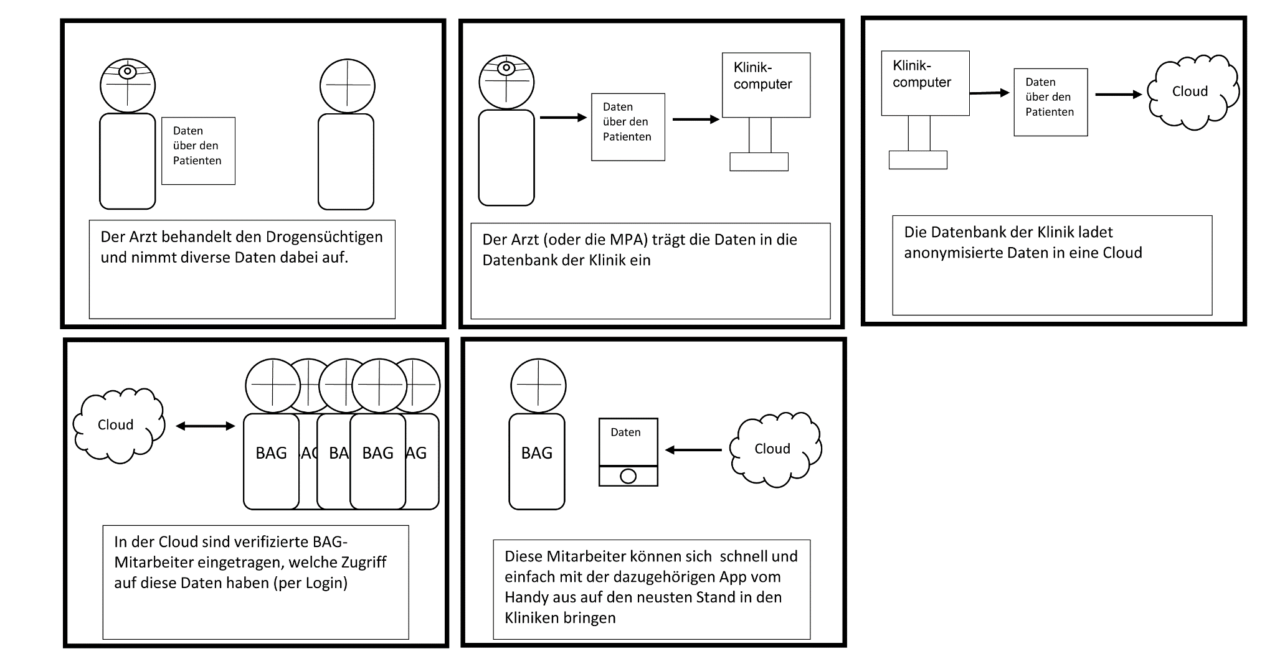
Lessons learned
Storyboards
Viele Storyboards -> Verschiedene Ideen
Wichtiger Schritt zur Visualisierung

Slide 10
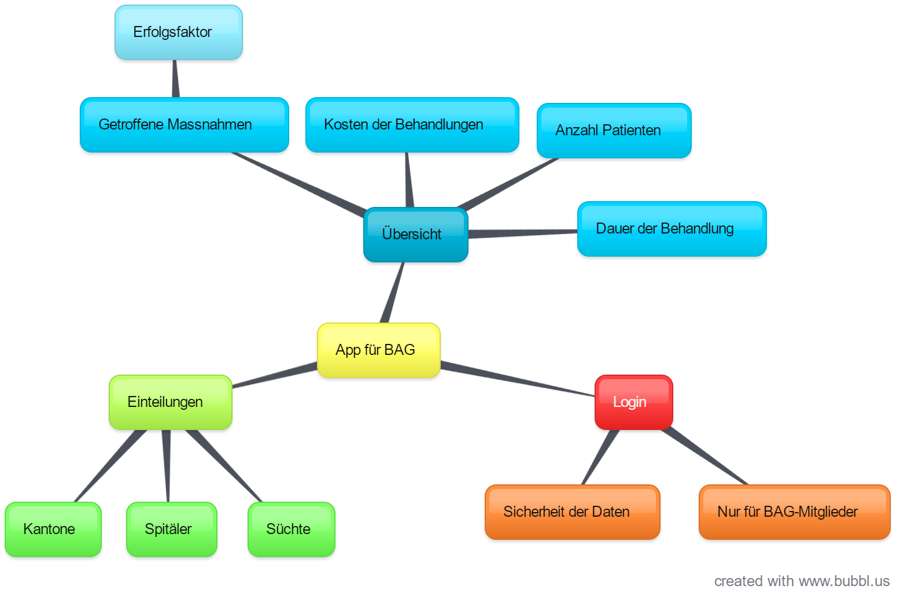
Lessons learned
Requirements
Field study
Früh gefreezed
Validiert durch Interview

Slide 11
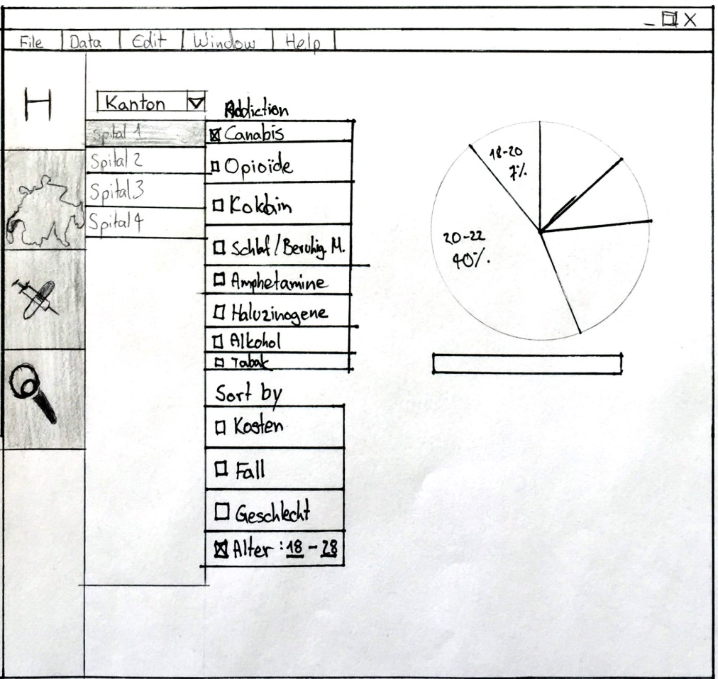
Lessons learned
Design
Mock-up auf Papier genau sein
Datenbankmodel

Slide 12
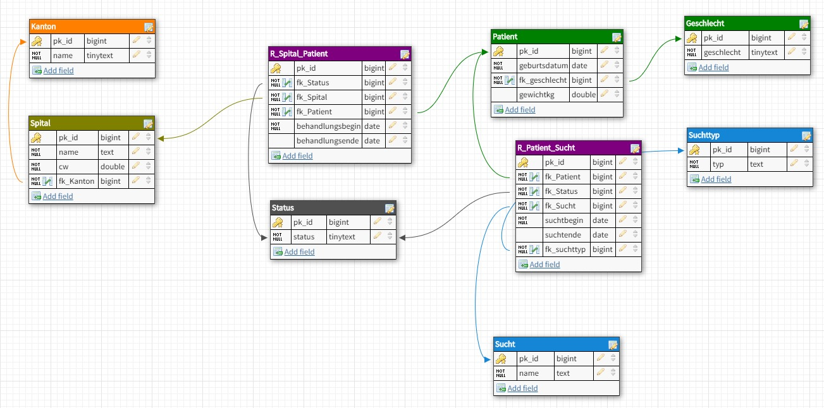
Lessons learned
Design
Mock-up auf Papier genau sein
Datenbankmodel

Slide 13
Lessons learned
Design
Mock-up auf Papier genau sein
Datenbankmodel
CRC-Cards hilfreich
Implementation
Keine Erfahrung mit Vaadin
Kompetenzen verschieden
Designfragen nachhohlen
Refresh funktionierte nicht gut

Slide 14
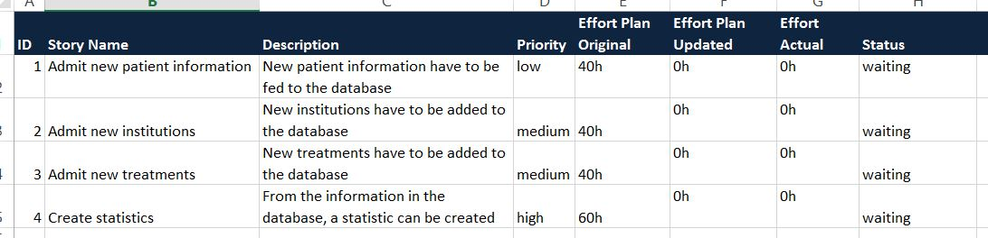
Lessons learned
Scrum retrospective
Erster Product Backlog zu unspezifisch

Slide 15
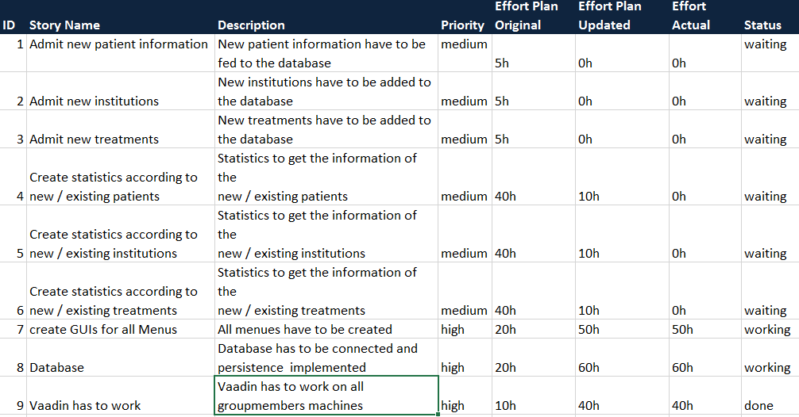
Lessons learned
Scrum retrospective
rework

Slide 16
Lessons learned
Scrum retrospective
Sprint backlog

Slide 17
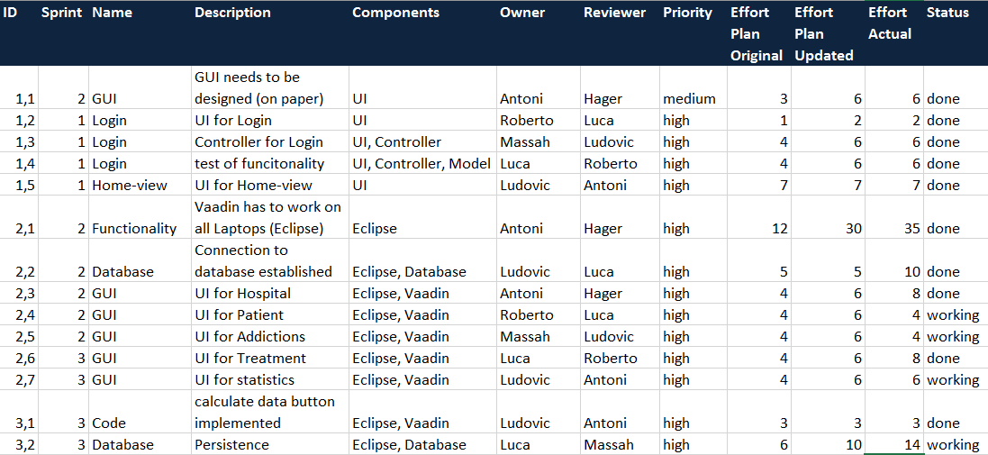
Lessons learned
Scrum retrospective
Sprint backlog

Slide 18
Reflexion
Probleme beim Start (Gruppenbildung)
Meetings
Skype Konferenzen
Planung muss genau sein
Design von allen verstanden und akzeptiert
Neue frameworks nicht unterschätzen
Klare Aufgabenverteilung

Slide 19
Herzlichen Dank!

